Slide 1
Automação e detecção inteligente de anomalias voltadas a operação e segurança do backbone da RNP
Rodrigo Bongers
GER – Gerência de Engenharia de Redes

Slide 2
Agenda
O que é automação de rede?
Motivação
Implementação na RNP
Laboratório de Testes e Homologação
Ambiente de produção
Como é feito o monitoramento do Backbone
Como processamos e analisamos os dados
Como aplicamos machine learning nas informações

Slide 3
O que é automação de rede ?
A automação de rede é automatizar:
A configuração
O gerenciamento
O teste
A implantação
As operações de dispositivos físicos e virtuais
Troubleshooting e Detecção de problemas
E em alguns casos, automatizar a tomada de decisão.

Slide 4
Motivação: Evolução de 2007 à 2019
MPLS-TE
EVPN
OAM/CFM
Logical Systems
L2 Circuit
MPLS/RSVP
Full Routing
Segurança
VRF
OSPF
OSPF3
BGP
PIM
Ano: 2019
Equipe: 6
37 Routers
Ano: 2007
Equipe: 4
27 Routers
Notes:
Uso intensivo do IPv6
OAM - Operation, Administration, and Management
CFM - Connectivity Fault Management
Buscamos capacidade no PoP da Operadora passando por rede metropolitana
Portfólio de soluções ampliado para atendimento de instituições como CAPES, EBSERH, CPRM

Slide 5
Motivação
Agilizar o troubleshoot da rede
Padronizar as configurações nos equipamentos de rede
Facilitar as configurações em massa
Facilitar o dia-a-dia de areas correlatas ( Operações, CAIS )

Slide 6
Automação - Como começamos ?
Laboratório DAERO
Pré requisitos:
Facilidade na alteração da topologia
Configuração mais próxima possível do ambiente de produção
Rodar múltiplas topologias em paralelo
Soluções utilizadas:
Docker
vMX ( NFV / SDN )
SRX
Ansible

Slide 7
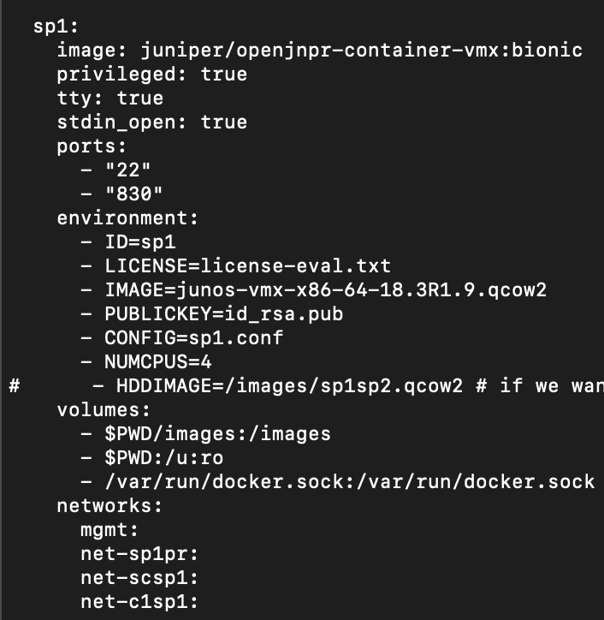
Simulação
docker-compose.yml
Simulação básica anel Sul
SP1
PR
net-sp1pr
net-scsp1
net-prrs1
SC
net-rs1sc
RS1
Notes:
YAML

Slide 8
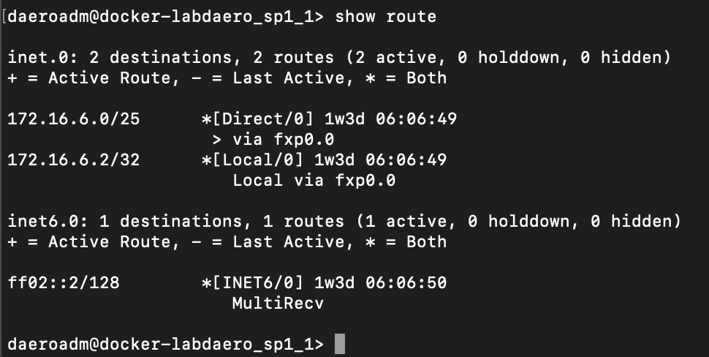
Primeiro login no roteador

Slide 9
Como o ansible vai nos ajudar ?

Slide 10
Configurando o Laboratório
Video ansible
Notes:
Configura LLDP para achar as adjacencies
Joga o output XML em um arquivo
Joga o arquivo em um Script em python que provisiona os IPs dos Ponto-a-Ponto
Configura OSPF , OSPF3, MPLS, BGP, Loopback Address Tuneis Dinamicos

Slide 11
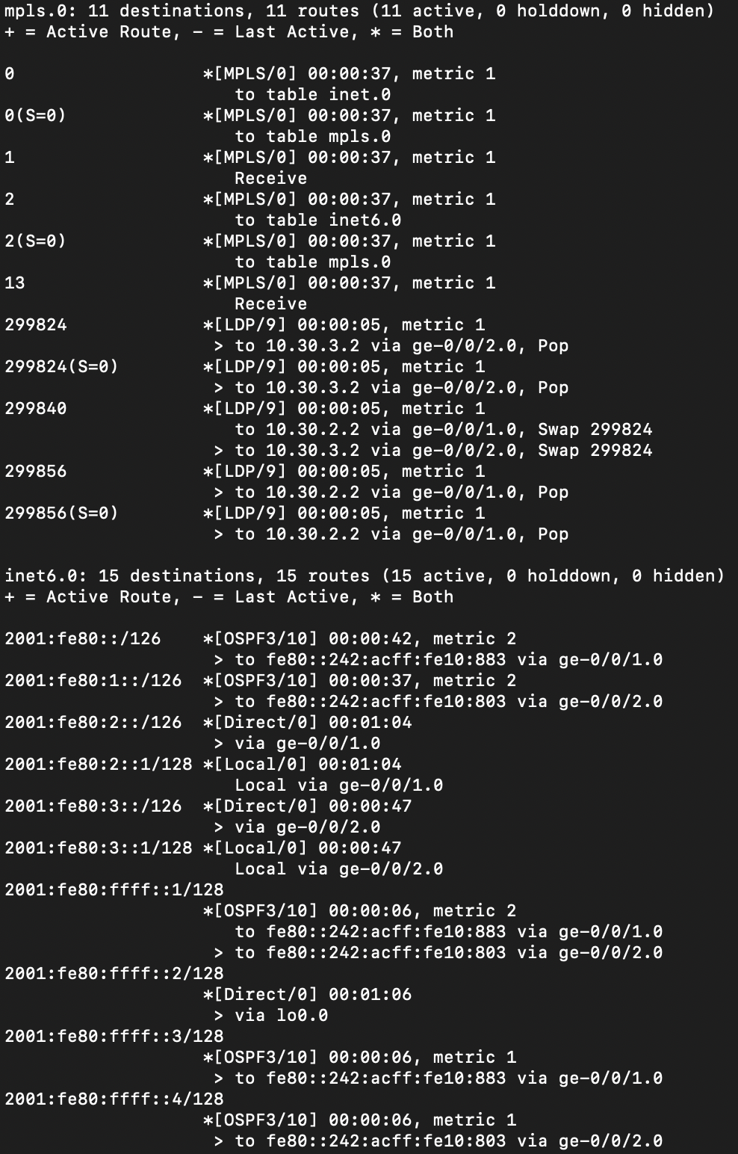
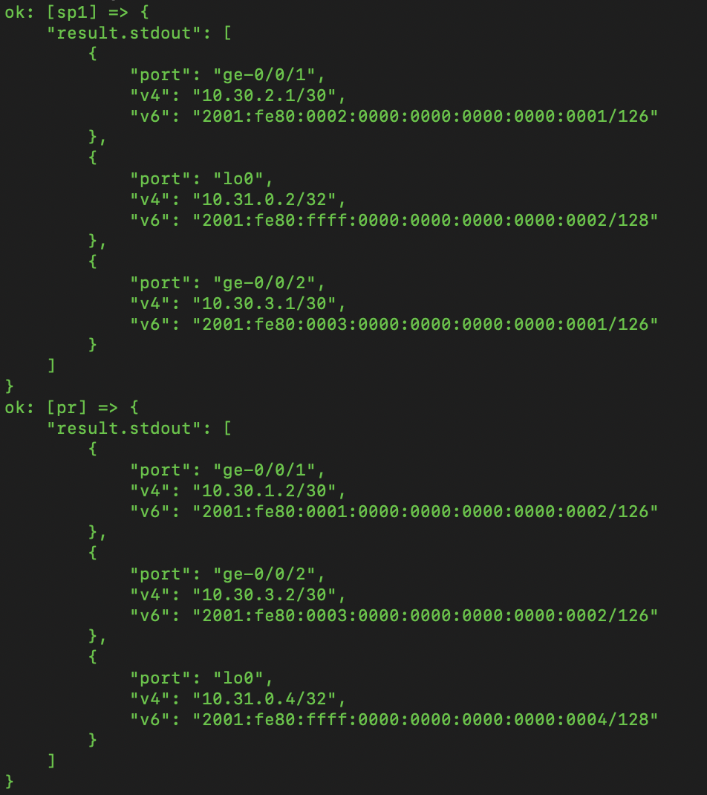

Slide 12
Ambiente de produção
Pré requisitos:
Ambiente gráfico para usuários que não tem familiaridade com Automação
Criação de Playbooks padronizados para utilização no dia-a-dia
Criação de Roles ( Papéis )
Agendamento de workflows
API para intergação com ferramentas externas
Telemetria
Analise da utilização dos enlaces
Analise da latência
Rápida decisão e convergência

Slide 13
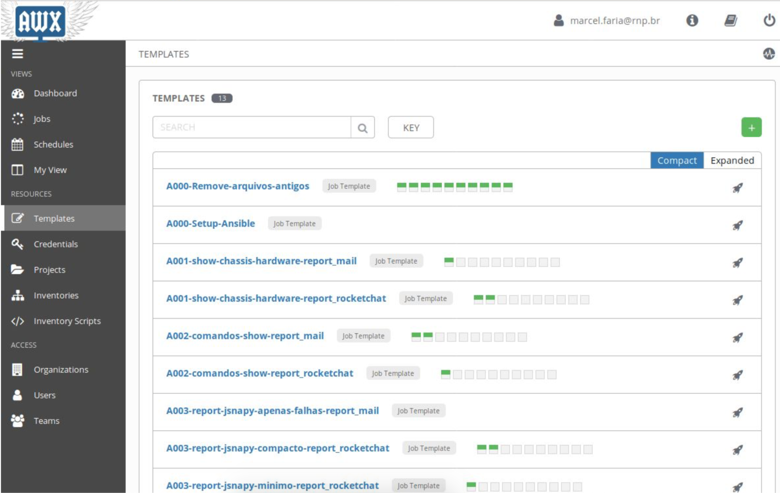

Slide 14
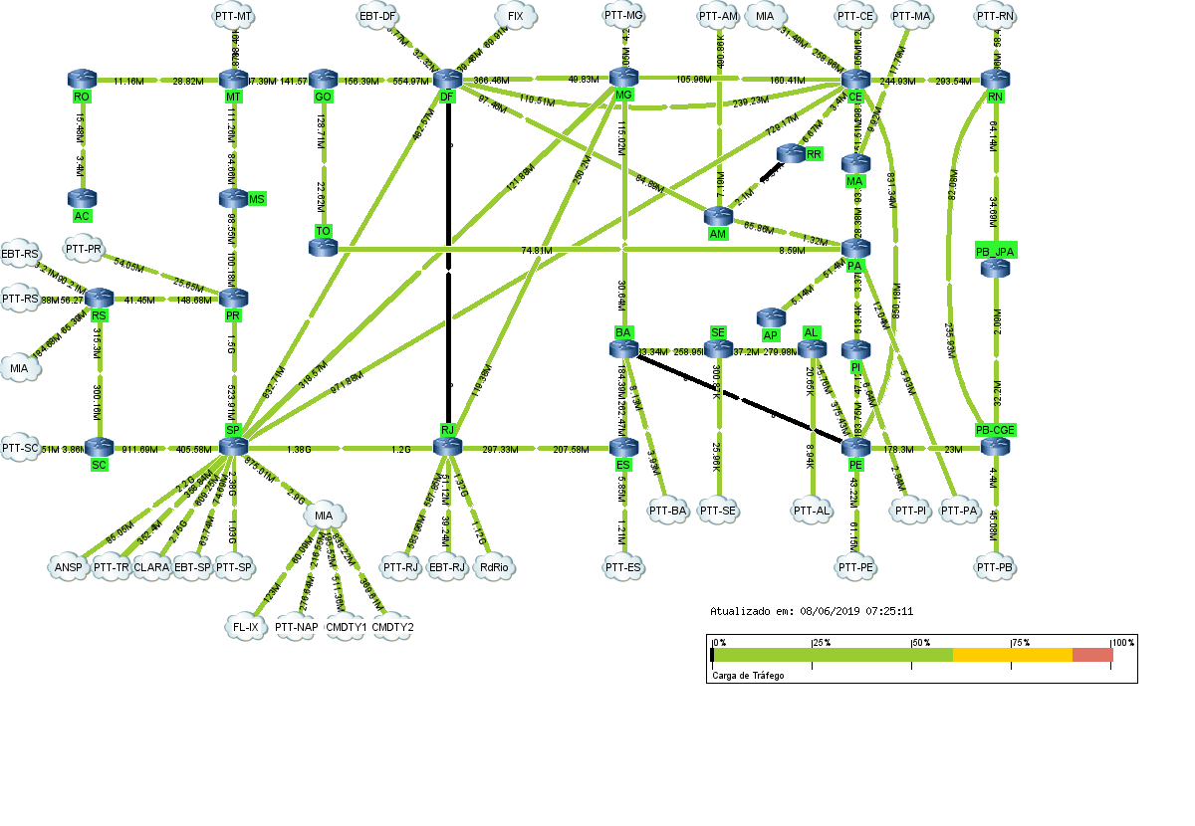
Panorama de Tráfego enlaces FISICO - RNP

Slide 15
Panorama lógico dos enlaces - RNP

Slide 16
Detecção inteligente de anomalias

Slide 17
A solução: ELK + elastiflow + docker

Slide 18
Tipos de dados recebidos e processados
Recebimento e processamento de fluxos do backbone IP
IPFIX
Recebimento e processamento de logs
SYSLOG
MACHINE LEARNING TRAZ INTELIGÊNCIA PARA OS DADOS PROCESSADOS!

Slide 19
Números
Nós exportadores de dados: 37
Dados processados pelo sistema:
Logs: ~ 28 / segundo
Fluxos: ~ 20.000 / segundo
Documentos por índice (rotação diária):
logs: ~ 2.5 milhão
fluxos: ~ 900 milhões
O tráfego total do backbone da RNP em horários de pico, incluindo tráfego nacional e internacional, é de 270 Gbps
Novos enlaces de 100Gbps podem incrementar estes valores
~ 750GB de dados por dia

Slide 20
Recursos computacionais utilizados
No desenvolvimento da solução foram alocados recursos computacionais na nuvem da RNP, sendo:
Logstash
24 CPUs
16 GB Memória RAM
10 GB Disco
Elasticsearch (Elastiflow)
24 CPUs
32 GB Memória RAM
2TB Disco (LUN dedicada)
Kibana + Elasticsearch Client
12 CPUs
12 GB Memória RAM
7
6
1
Capacidade Computacional Total
324 CPUs @2.3GHz
316 GB de memória
12 TB de disco para armazenamento

Slide 21
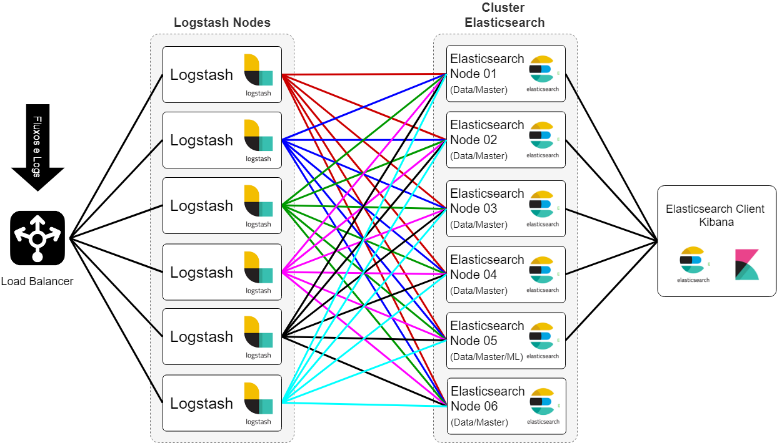
Infraestrutura da solução
Todos os serviços rodam sob Docker

Slide 22
Logstash
MUTATE
Altera e remove tags
Cria informações adicionais para facilitar a busca e agregação do elastic
Exemplo: GeoIP, ASN Lookup

Slide 23
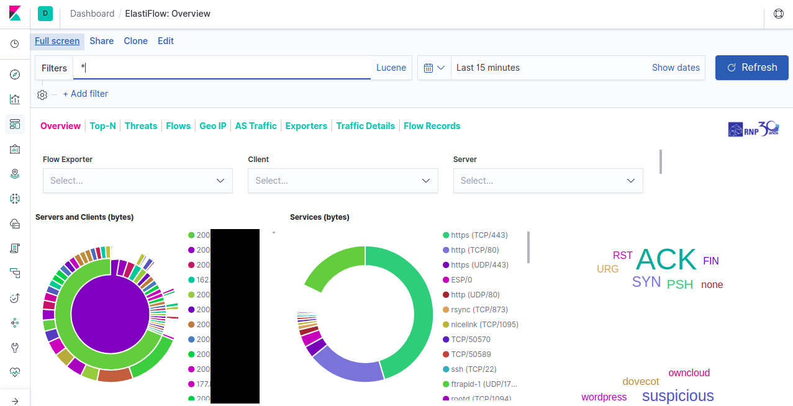
O ambiente

Slide 24
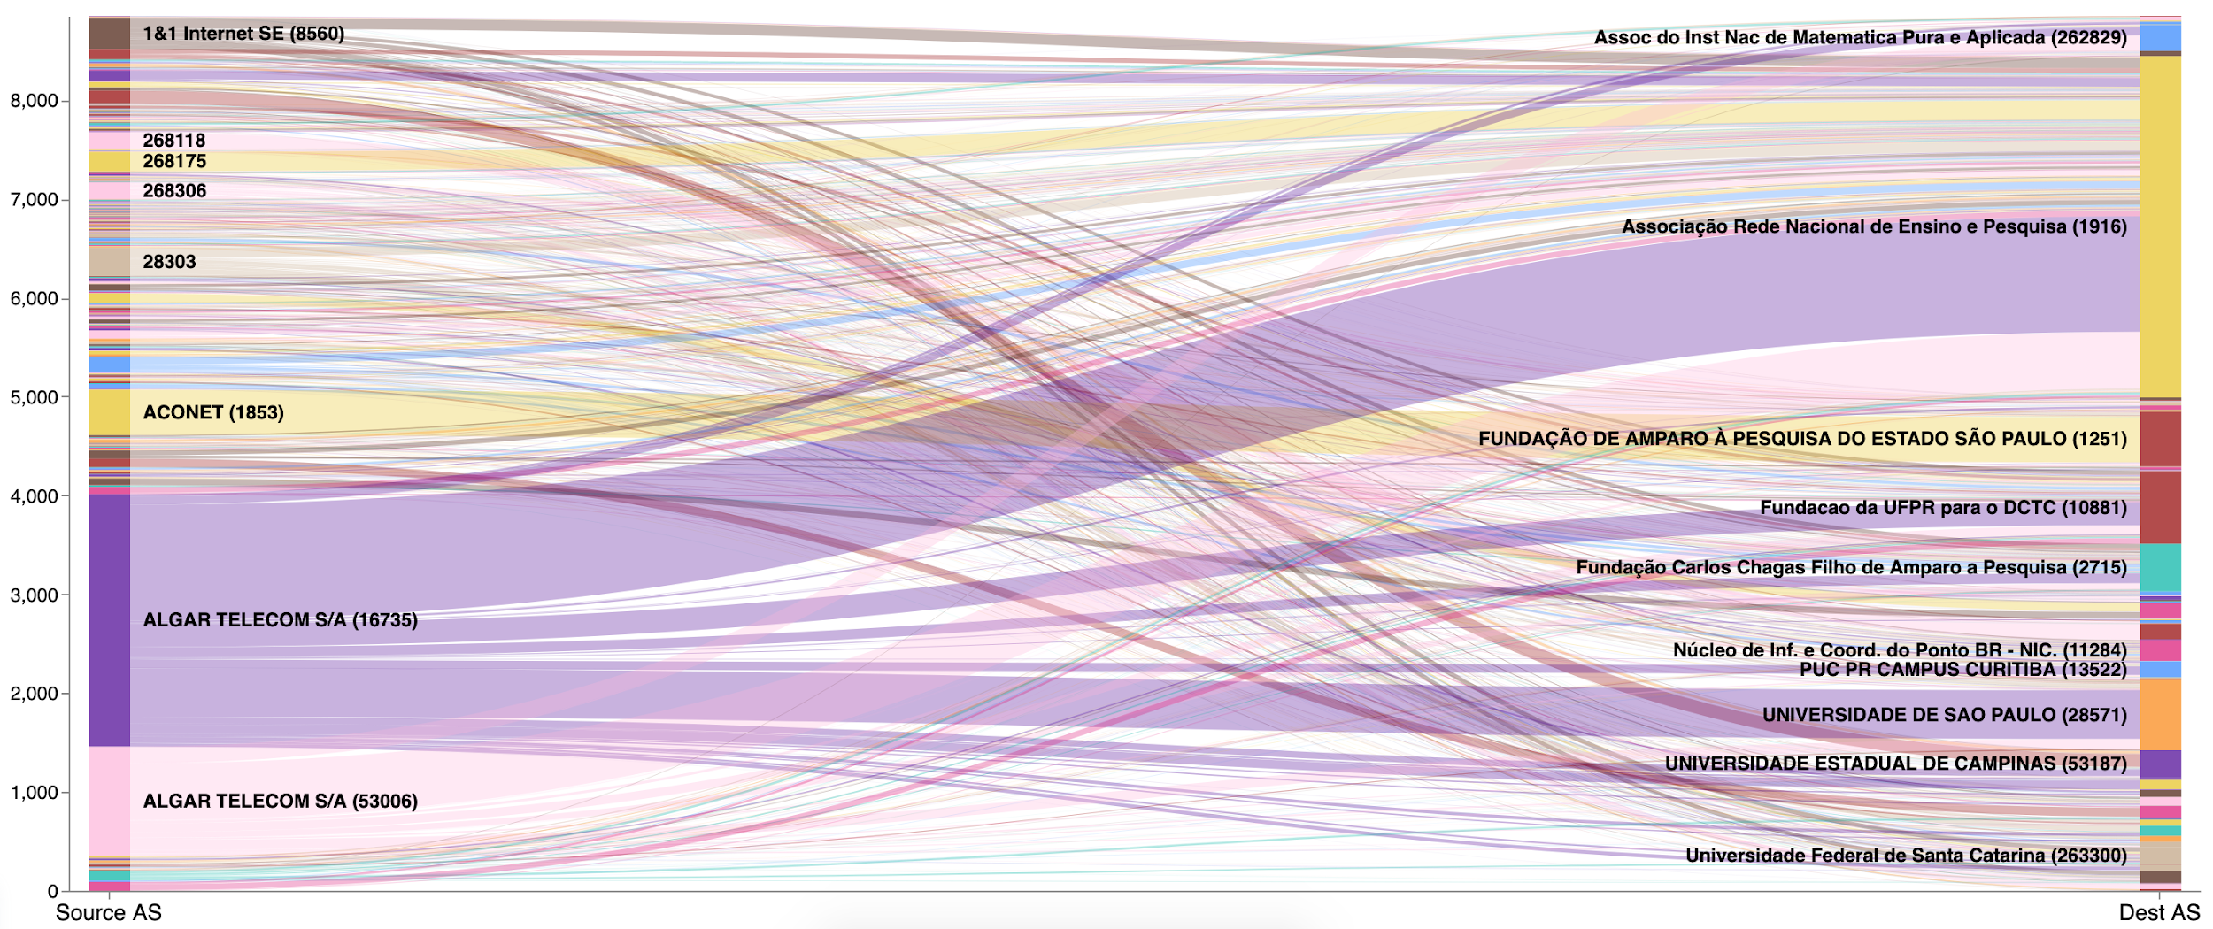
O ambiente

Slide 25
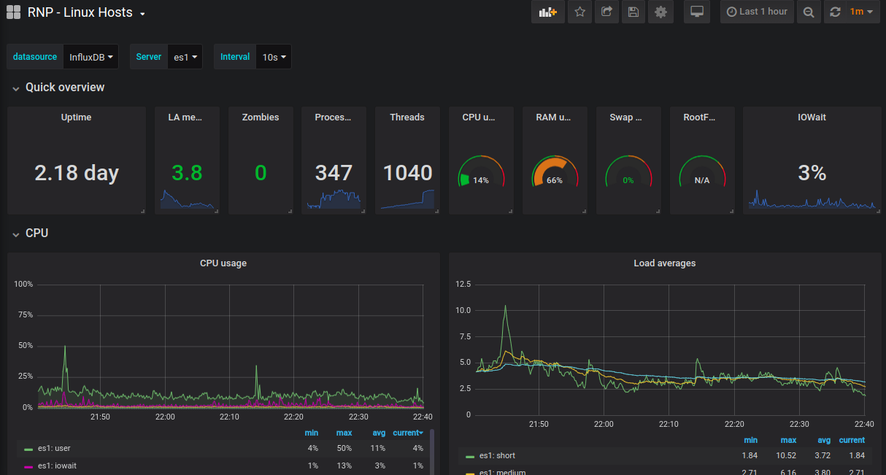
Monitoramento do ambiente: Hosts Linux

Slide 26
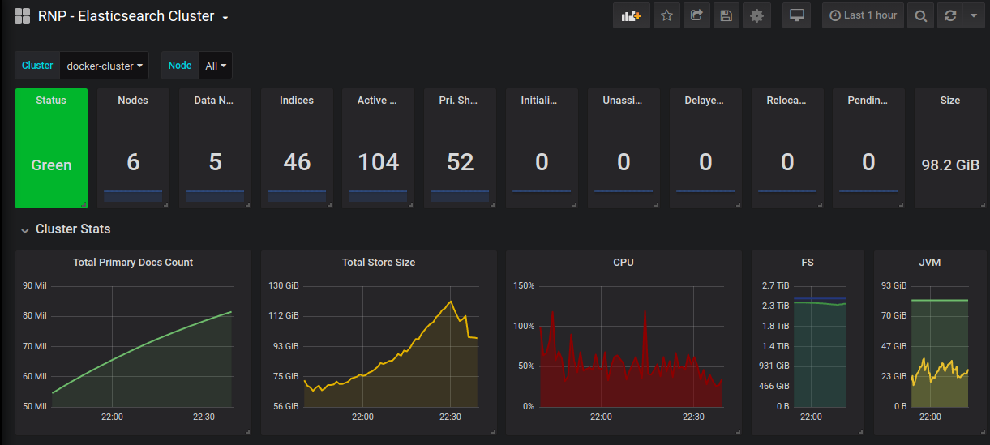
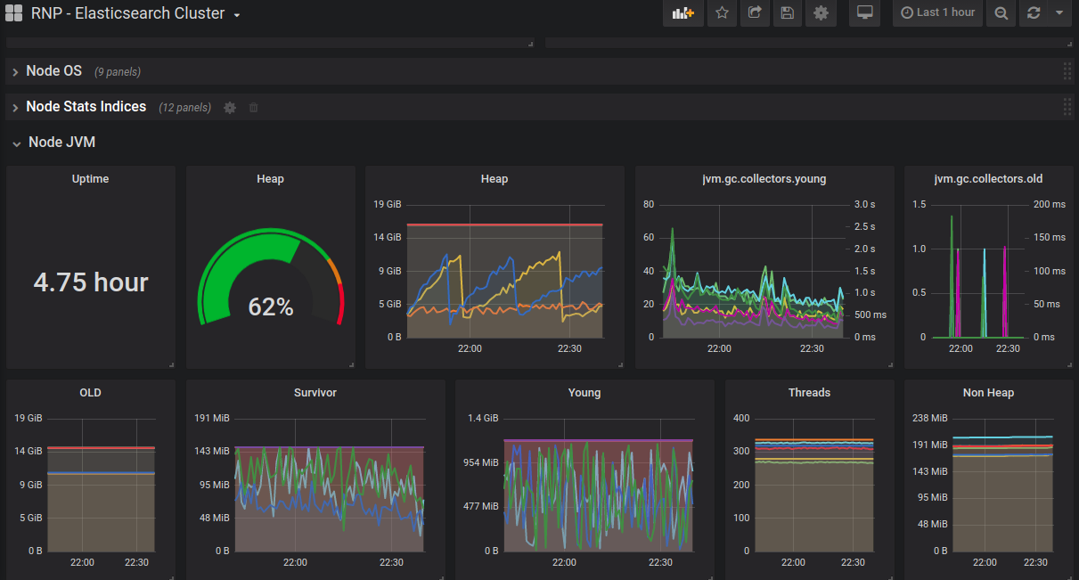
Monitoramento do ambiente: Cluster ELK

Slide 27
Machine Learning

Slide 28
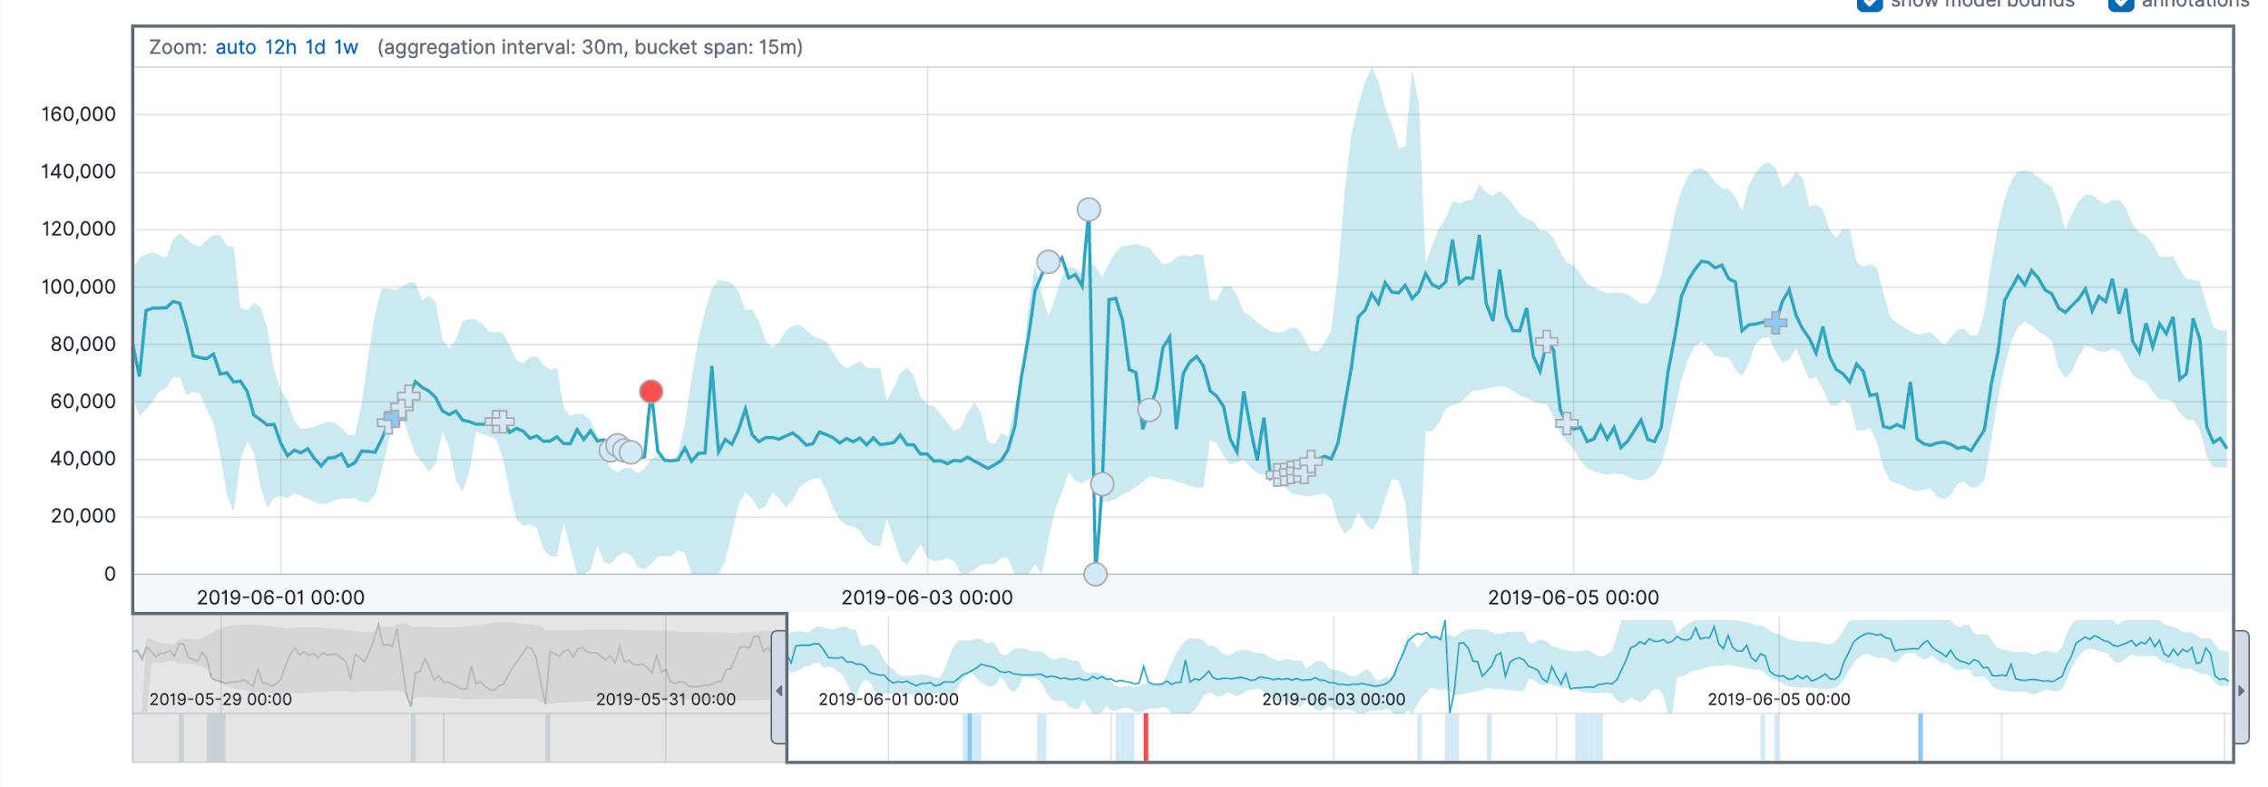
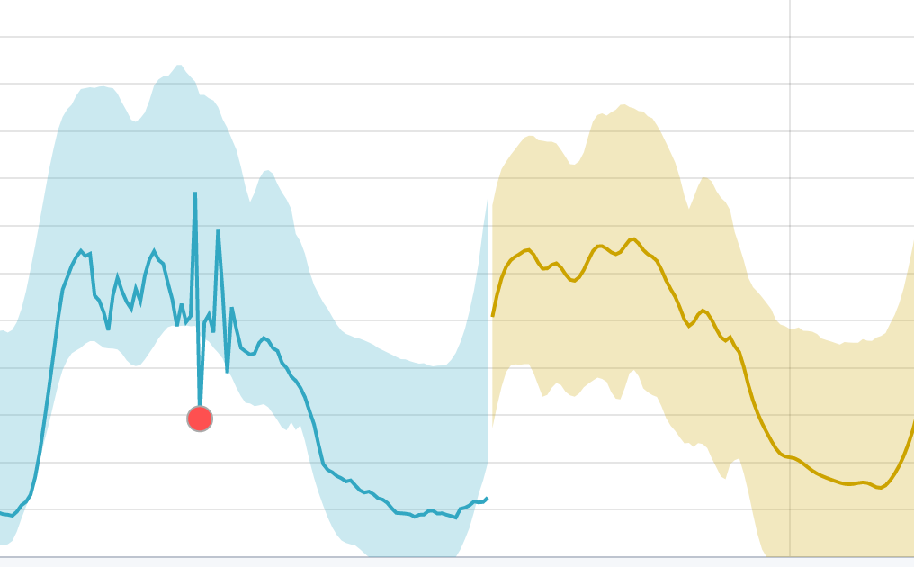
Cria Forecast
Detecta Anomalias
Busca Padrões
Analisa Historico

Slide 29
Detectores
Define campos e funções utilizadas para a análise
Influenciadores
Define campos que influenciam os resultados

Slide 30
Na prática
GMT-3 22h27m
UTC 1h26m

Slide 31
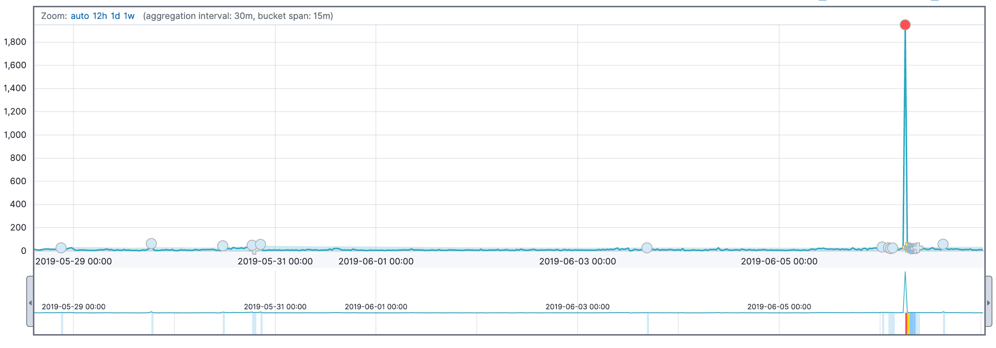
UDP Amplification Attack

Slide 32
Forecast
Inserir animacao forecast

Slide 33
Forecast ... Que também pode dar errado !

Slide 34
Obrigado!
Rodrigo Bongers rodrigo.bongers at rnp.br

